Slide 1
Befolkningsutveckling i Huddinge kommun samt Huddinges demografi
Sammanfattning av befolkningsförändringar 2021
Antalet invånare fortsätter öka i Huddinge, ökning på 717 personer, från 113 234 till 113 951 invånare.
Ökningstakten i Huddinge är låg i jämförelse med övriga åren under 2000-talet. År 2021 är den procentuella ökningen i Huddinge även lägre jämfört med ökningen i både riket och Stockholms län.
Fler födda än döda i Huddinge ger ett positivt födelsenetto som bidrar till befolkningsökningen.
År 2021 var det fler som flyttade från Huddinge än till Huddinge, vilket skapade ett negativt flyttnetto. Huddinges negativa flyttnetto beror på ett stort inrikes utflyttningsnetto och ett lågt positivt utrikes flyttnetto.
Skapat av: Sandra Dovärn, Ekonomiavdelningen, KSF, Huddinge kommun
Källa: SCB/Huddinge kommun

Slide 2
Befolkningsförändringar Huddinge 2010-2021
År 2021 har antalet invånare i Huddinge ökat med 717 personer, vilket motsvarar 0,6 procent.
Ökningen i Huddinge beror på:
Födelsenetto på 610
justeringspost på 171
Flyttnettot är negativt -64, och bidrar därför inte till någon ökning.

Slide 3
Lågt födelsenetto beror på färre födda
År 2021 föddes det 1 212 barn i Huddinge. Det är tredje året i rad som antalet födda minskar.
Under året dog 602 personer i Huddinge. Det är en det lägsta antalet döda sedan år 2014.
Färre födda och färre döda jämfört med år 2020 skapar ett födelsenetto som är högre än året innan. Dock är födelsenettot lågt i jämförelse med alla övriga år under 2010-talet.

Slide 4
Negativt flyttnetto beror på fler utflyttade än inflyttade
Under året flyttade cirka 13 100 personer till Huddinge. Det är en ökning jämfört med tidigare år.
Cirka 13 160 personer flyttade från Huddinge under året vilket är en ökning jämfört med tidigare.
Dessa flyttningar skapar ett flyttnetto som är negativt, -64, fler flyttat från kommunen än till kommunen.
Flyttnettot i Huddinge har enbart varit negativt under tre år på 2000-talet, alla övriga år har Huddinge haft fler inflyttare än utflyttare.

Slide 5
Vilken typ av inflyttning ökar
Antalet inflyttade till Huddinge kan delas upp på vilken typ av inflyttningar det gäller.
Antalet som flyttar till Huddinge från någon kommun inom Stockholms län fortsätter att öka, som det gjort sedan år 2012.
Antalet personer som flyttat till Huddinge från övriga län har ökat något jämfört med nivån det legat på de senaste fyra åren.
Antalet som invandrade minskade rejält år 2020 men har detta år ökat något, dock är det mycket lägre nivå jämfört med alla övriga år under 2010-talet.

Slide 6
Vilken typ av utflyttning ökar
Antalet utflyttade kan delas upp beroende på vart personer flyttar.
Det syns en ökning av antalet flyttningar som går från Huddinge till annan kommun inom Stockholms län.
Det är även en ökad utflyttning från Huddinge till övriga län i Sverige.
Jämfört med 2020 har något färre utvandrat. Antalet utvandrade har legat på ganska liknande nivå under 2010-talet.

Slide 7
Flyttnetton för olika flyttriktningar
Huddinge har ett negativt flyttnettot inom länet. Under 2010-talet är det enbart 3 år där Huddinge haft positivt netto från länet.
Flyttnettot mot övriga riket varierar under 2010-talet men de senaste två åren har utflyttningsnettot varit betydligt större än tidigare.
Flyttnettot från utlandet är år 2021 högre än året innan, men fortfarande på en låg nivå jämfört med tidigare år.

Slide 8
Flyttnetton för olika åldrar
När flyttnettot delas upp på ålder så syns att de åldersgrupper som ökar i Huddinge är personer mellan 25-44 år samt även barn mellan 0-4 år.
Jämfört med år 2020 är nettot högre, och något mer i nivå med tidigare år i åldersgruppen 0-4 år samt i åldersgruppen 35-44 år.
Nettot bland 25-34 åringar är något lägre än år 2020 samt betydligt lägre jämfört med övriga år.
Störts negativt flyttnetto syns bland personer mellan 45-64 år.

Slide 9
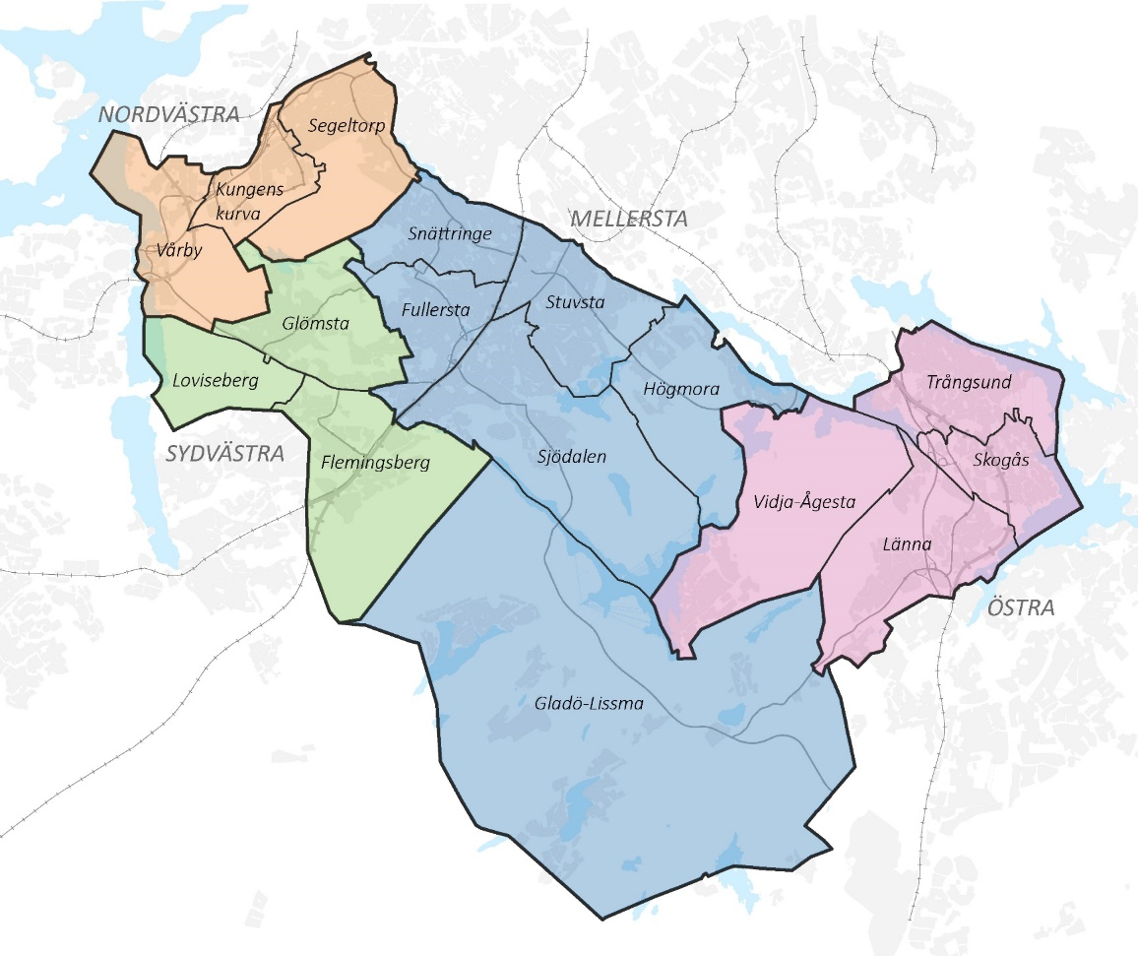
Antal invånare i Huddinge 2021
År 2021 har Huddinge kommun 113 951 invånare.
Flest invånare finns i Huddinges mellersta kommundelar, där cirka 46 000 invånare bor vilket motsvarar 40 procent av kommunens invånare
I nordvästra delarna av Huddinge bor dryga 20 000 invånare, motsvarande 18 procent av kommunens invånare
I Sydvästra Huddinge bor drygt 22 000 invånare, motsvarande 20 procent av kommunens invånare
I östra delarna av Huddinge bor drygt 25 000 invånare, motsvarande 22 procent av kommunens invånare

Slide 10
Sedan år 2011 har befolkningen i Huddinge ökat med 5 000 personer, vilket motsvarar en ökning med 15 procent i kommunen.
Ökningen syns i Huddinges alla kommundelar.
Störst antalsmässiga ökning har skett i Glömsta där antalet invånare ökat från drygt 3 400 till 6 500.
I Högmora syns den procentuellt största ökningen där andelen invånare har ökat med 113 procent sedan 2011.
Lägst ökning syns i Fullersta, som enbart har cirka 40 fler invånare 2021 jämfört med 2011.

Slide 11
Åldersfördelning i Huddinge, sthlm län och riket, 2021

Slide 12
Åldersfördelning inom Huddinge, 2021

Slide 13
Antal invånare och ålder i Huddinges kommundelar 2021
Område i Huddinge | Kommundel | Antal invånare | Andel 0-15 år | Andel 16-24 år | Andel 25-64 år | Andel 65 år eller äldre
Mellersta | Fullersta | 7 649 | 21% | 11% | 49% | 19%
Mellersta | Gladö Lissma | 1 543 | 19% | 7% | 62% | 12%
Mellersta | Högmora | 1 989 | 28% | 7% | 57% | 9%
Mellersta | Sjödalen | 16 130 | 19% | 10% | 54% | 18%
Mellersta | Snättringe | 9 080 | 24% | 11% | 50% | 15%
Mellersta | Stuvsta | 9 575 | 24% | 10% | 51% | 15%
Nordvästra | Segeltorp och Kungens Kurva | 9 637 | 23% | 11% | 52% | 14%
Nordvästra | Vårby | 10 600 | 21% | 9% | 56% | 14%
Sydvästra | Flemingsberg | 15 542 | 19% | 15% | 57% | 10%
Sydvästra | Glömsta och Loviseberg | 6 575 | 34% | 9% | 52% | 5%
Östra | Länna | 2 624 | 25% | 12% | 56% | 7%
Östra | Skogås | 12 565 | 20% | 10% | 55% | 15%
Östra | Trångsund | 9 223 | 20% | 11% | 55% | 14%
Östra | Vidja Ågesta | 946 | 20% | 6% | 62% | 12%
Huddinge kommun | Totalt | 113 951 | 22% | 11% | 54% | 14%

Slide 14
Demografi i Huddinge, län, rike och Huddinges områden
 | Medelålder | Andel utrikes födda | Andel med eftergymnasial utbildning, minst tre år* | Andel förvärvs-arbetande** | Median-inkomst*** | Andel hushåll med bil
Riket | 41 | 20% | 24% | 78% | 341 400 | 60 %
Stockholms län | 40 | 27% | 32% | 79% | 365 300 | 48 %
Huddinge kommun | 38 | 31% | 26% | 78% | 349 200 | 56 %
Varav i Huddinge kommun:
Mellersta Huddinge | 40 | 17% | 30% | 84% | 413 900 | 64 %
Nordvästra Huddinge | 38 | 43% | 21% | 73% | 305 000 | 52 %
Sydvästra Huddinge | 34 | 48% | 26% | 69% | 275 500 | 40 %
Östra Huddinge | 39 | 32% | 22% | 79% | 346 200 | 56 %
* 16-74 år
** 20-64 år
*** Förvärvsinkomst individ, 20-64 år

Slide 15
Demografi i Huddinges kommundelar
Kommundelar i Huddinge | Medelålder | Andel utrikes födda | Andel med eftergymnasial utbildning, minst tre år* | Andel förvärvs-arbetande** | Median-inkomst*** | Andel hushåll med bil
Flemingsberg | 35 | 58 % | 23 % | 64 % | 219 900 | 31 %
Fullersta | 41 | 15 % | 32 % | 84 % | 440 400 | 69 %
Gladö Lissma | 40 | 14 % | 16 % | 82 % | 373 800 | 74 %
Glömsta | 31 | 23 % | 35 % | 87 % | 435 500 | 70 %
Högmora | 34 | 18 % | 29 % | 86 % | 413 200 | 70 %
Segeltorp | 38 | 24 % | 29 % | 83 % | 406 200 | 72 %
Länna | 34 | 27 % | 22 % | 82 % | 394 600 | 68 %
Sjödalen | 40 | 21 % | 27 % | 82 % | 374 400 | 53 %
Skogås | 39 | 41 % | 19 % | 75 % | 311 400 | 53 %
Snättringe | 39 | 13 % | 33 % | 87 % | 460 600 | 75 %
Stuvsta | 39 | 15 % | 33 % | 86 % | 448 500 | 74 %
Trångsund | 39 | 22 % | 27 % | 83 % | 385 900 | 56 %
Vidja Ågesta | 39 | 22 % | 17 % | 82 % | 373 800 | 74 %
Vårby | 38 | 59 % | 15 % | 65 % | 244 600 | 38 %
* 16-74 år
** 20-64 år
*** Förvärvsinkomst individ, 20-64 år

